Slide 1
Generell
Create
Update
Read
Delete
Wobei Create und Update bei uns häufig vor kommt, Read bisher weniger und Delete gar nicht.
Bezogen auf Bestandsobjekte sind die Objekte immer Objektbäume die für den Datenaustausch serialisiert werden.
Es gibt gar nicht so viele Bestandsobjekte für OMDS, die wichtigsten sind:
Antrag, Vertrag
Partner
Schaden
Update kann man als Transformationen bestehender Bestandsobjektbäume verstehen.
Welche Transformationen möglich sind, hängt vom Objekt und seinem Status ab.
Eine Abfrage, welche Transformation aktuell möglich ist, kann sinnvoll sein. Bei Konvertierungshilfe gibt es so etwas. Das wäre eine Form des Read. Wenn es nur ein Read geben soll, dann sollten die Bestandsobjekte diese Infos zurückgeben.
Noch allgemeiner: Die Transformation kann sich auch auf mehrere Objektbäume gleichzeitig beziehen.
Beispiel Konvertierungshilfe: Hier können mehrere Verträge gleichzeitig in eine Transformation einbezogen werden. Man kann von einem Kontext sprechen.

Slide 2
Für ein Create, wird benötigt:
Ein detaillierter Aufbau des zu erzeugenden Objektes (Objektbaums)
Für ein Update, wird benötigt:
ein Bezug zu den betroffenen Objekten im Bestand, meist eins, bei einem Kontext eventuell mehrere.
Der Bezug kann üblicher Weise über die Ids der Objekte hergestellt werden.
Genaue Angaben zur Transformation.
  Das kann einfach sein, z.B. die Angabe eines IBAN, der künftig benutzt werden soll,
  es kann aber sehr komplex sein und wenn die Objektbäume der Bestandsobjekte verändert werden sollen (insb. bei Verträgen) dann werden sich die Transformationsangaben stark auf die Objektbäume der Bestandsobjekte beziehen.
Ein Update kann, je nach Komplexität anbieten:
Probeservice, in welchem die Transformation ohne Persistierung angewendet wird
  Wirft SoapFault, wenn der Input grob falsch ist.
  Gibt OK oder NOK zurück und in der Regel das Ergebnis der Transformation.
  Insbesondere sind Abwandlungen im Probeservice unkompliziert möglich. Vielleicht ist die gewünschte Transformation so nicht möglich, aber in ganz ähnlicher Form. Der Response gibt die nächstmögliche Form zurück (z.B. eine Versicherungssumme wurde im Request zu hoch gewählt und wird im Response nach unten korrigiert)
  Nur wenn Abwandlungen unterstützt werden sollen, macht ein Responseobjekt Sinn.
Service, welcher die Transformation anwendet
  Abwandlungen sind theoretisch möglich, aber nicht ganz unproblematisch. Um solche Use-Cases zu unterstützten ist besser, wenn ein Probehandeln möglich wäre und der eigentliche Service einen Harten Fehler liefert.
  Der echte Service sollte kein Objektmodell Response liefern, wenn keine Abwandlungen möglich sind.

Slide 3
Ein Create wird je nach Komplexität anbieten:
Probeservice, in welchem das anzulegende Objekt geprüft wird
  Wenn der Input grob falsch ist, wird ein SoapFault geworfen
  Es wird OK oder NOK zurückgegeben, ohne dass die Änderung tatsächlich persistiert wird.
  Es wird eventuell ein Objektbaum NOK dekoriert mit Meldungen zurückgegeben
  Insbesondere sind Abwandlungen im Probeservice unkompliziert möglich. Vielleicht ist die gewünschte Transformation so nicht möglich, aber in ganz ähnlicher Form. Der Response gibt die nächstmögliche Form zurück (z.B. eine Versicherungssumme wurde im Request zu hoch gewählt und wird im Response nach unten korrigiert)
  Nur wenn Abwandlungen unterstützt werden sollen, macht ein Responseobjekt Sinn.
Service, welcher das Objekt erzeugt
  Abwandlungen des Inputs sind theoretisch möglich, aber nicht ganz unproblematisch. Um solche Use-Cases zu unterstützten sollte es besser einen Probeservice geben und der eigentliche Service einen harten Fehler liefern.
  Der echte Service braucht kein Objektmodell Response liefern, wenn keine Abwandlungen möglich sind und kein Rechenergebnis enthalten ist.
Ein Update / Create kann sein
Synchron (Änderung wird sofort angewendet, Response reflektiert den neuen Zustand)
Asynchron (Änderung wird nicht sofort angewendet, Response reflektiert den gewünschten Zustand, nicht den tatsächlich neuen Zustand), Geschäftsfallnummer ist die Id für den Vorgang
Mischung (manche Änderungen werden sofort angewendet andere nicht). Am Response ist erkennbar, welcher Fall eingetreten ist, benötigt ebenfalls

Slide 4
Probeservice vorhanden oder Probe-Flag |  | Wenn auf den Response reagiert werden soll (Modelle im Austausch). Fehlerhafte Modelle kommen mit Fehlern dekoriert zurück und
Geschäftsfallnummer weil asynchron |  | Wenn wirklich asynchron notwendig (ist eigentlich nicht das, was man will. Aber wenn ein Prozess nicht vollständig automatisiert ist, technisch nicht synchron möglich ist oder aus mehreren Schritten besteht, ist es notwendig.
Einzelnes Geschäftsobjekt vs. Kontext |  | Fachliche Frage
Modell soll modifiziert werden mittels Request Response
Rückgabe des Objekts im Response des Create- oder Updateservice |  | Zwingend, wenn sich etwas ändern kann oder wenn Fehler im Modell angezeigt werden sollen. Besser nur SoapFault (=akzeptiert ja / nein) und separaten Probeservice.

Slide 5
CreateApplication
Probe
Trägt die Infos zusammen,
ändert aber nichts im Bestand
Calculate
CreateOffer
Zahlwegänderung
Sofort
Setzt die Änderung um,
Funktionsweise wie Probe
SubmitApplication
Async
Nimmt den Änderungswunsch an,
macht aber keine direkte Umsetzung,
benötigt Status,
ist aber auch in der Lage zur
Laufzeit „Sofort“ umzusetzen
https://de.wikipedia.org/wiki/Tripel-Graph-Grammatik
https://www.cs.le.ac.uk/people/rh122/papers/2006/Hec06Nutshell.pdf

Slide 6
VertragsId
Aktionen
VertragsId
Aktion
Request
Conversion-Scope
Conversion-Proposal

Slide 7
Hallo Martin, hallo Roland,
einige Überlegungen für den einfachsten Fall: Änderung eines SEPA-Mandats, wenn der Vertrag schon Zahlweg=SEPA hat:
1)
Da es nicht für jeden Vertrag möglich ist einen Wechsel des SEPA Mandats zu machen (z.B. wenn Zahlweg=Zahlschein,
oder im Mahnverfahren) sollte es wie bei der Konvertierungshilfe mit "conversionScope" möglich sein abzufragen, ob
ein Wechsel des SEPA-Mandats momentan möglich ist.
Verallgemeinert: Welche Aktionen mit dem Vertrag möglich sind.
2)
Wenn wir die Vorlage eines SEPA-Mandats zum Download für den Client bereitstellen wollen, brauchen wir dafür einen Response,
bevor der eigentliche Service gerufen wird.
3)
Für die Änderung des SEPA-Mandats braucht es eigentlich nur einen Service für die Durchführung. Da diese Änderung nicht besonders
kompliziert ist und anders als bei der Konvertierungshilfe auch keine Interaktion mit dem Vertragsmodell notwendig ist,
Ist ein Probeservice im Stil von "CreateApplication" hier eigentlich nicht erforderlich.
4)
Wenn wir allerdings das Binary für das SEPA-Mandat vorab erzeugen wollen, dann wären wir im Grunde bei der folgenden Servicefolge
conversionScope
createApplication
submitApplication
mit dem Unterschied, dass man hier nicht den gesamten Vertragsbaum (Objekt Verkaufsprodukt) benötigt, da dieser keine Rolle spielt.
Die Folge ist relativ am Vorgehen der Konvertierungshilfe. Nicht benötigt wird der Vertragsbaum und auch der Service "conversionProposal".
Wechsel des SEPA-Mandats könnte man demnach als kleine Schwester der Konvertierungshilfe modellieren oder man macht eine
Verallgemeinerung der Konvertierungshilfe.
Beim

Slide 8
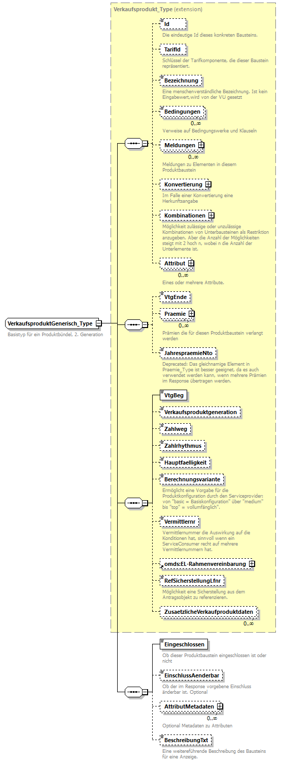
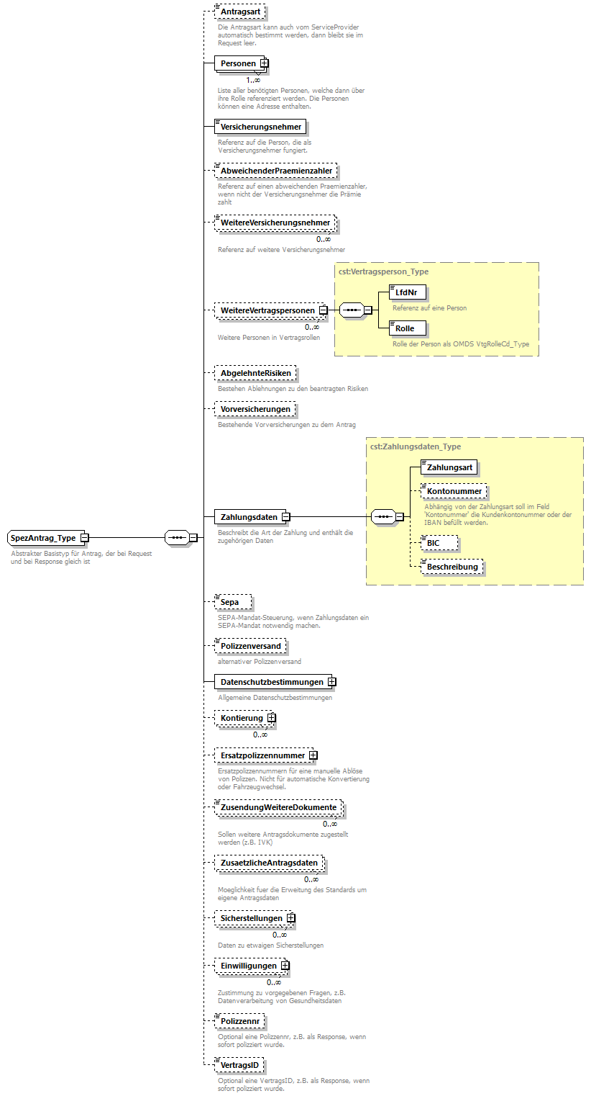
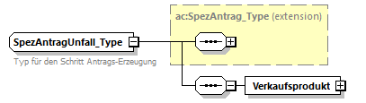
Änderung der Zahlungsfrequenz → Prämienänderung (eventuell sogar Kostenänderung) →Probehandeln und Auskunft Prämie notwendig. Kein Binary/Beleg erforderlich. Vertragsbaum nicht unbedingt erforderlich.
Zahlweg, Zahlrhythmus sind im Verkaufsprodukt.
Zahlungsdaten sind in SpezAntrag_Type (abstrakt).
VN, weitere VNs, Abw. Prämienzahler sind in SpezAntrag_Type.
Pflichtfelder in SpezAntrag_Type sind:
Personen,
VN,
Zahlungsdaten,
Datenschutzbestimmungen
Bei den spartenspezifischen Erweiterungen von SpezAntrag wird
das jeweilige Verkaufsprodukt verknüpft.
Denkbar wäre, SpezAntrag_Type nicht mehr abstrakt zu machen
und für Änderungen zu verwenden, die das Produkt ignorieren und keine Prämienangabe benötigen.

